Slide 1
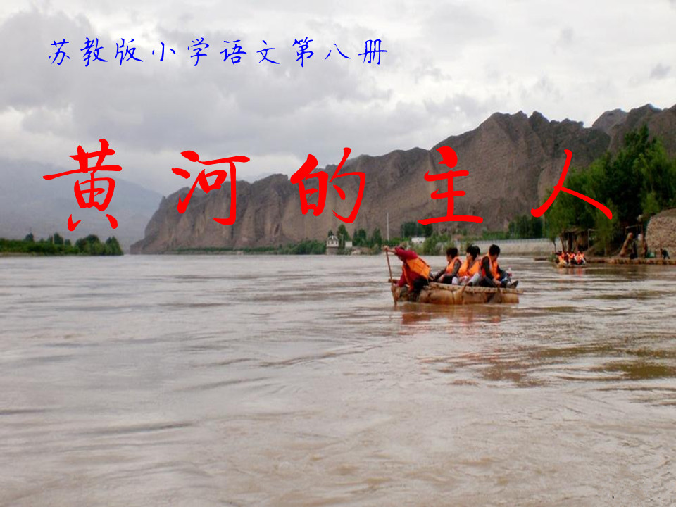

Slide 2
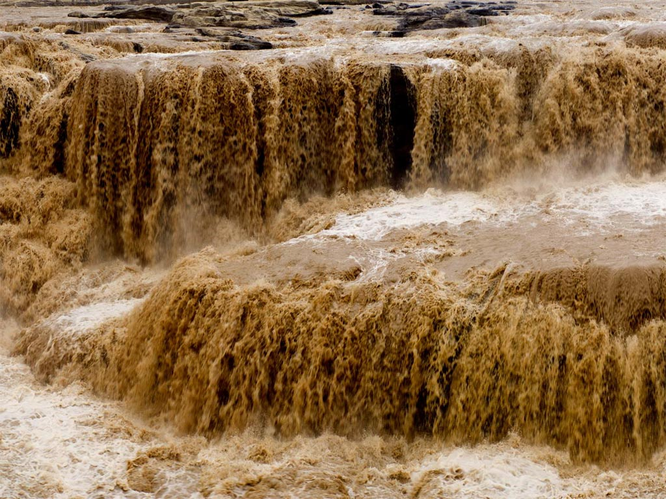


Slide 3
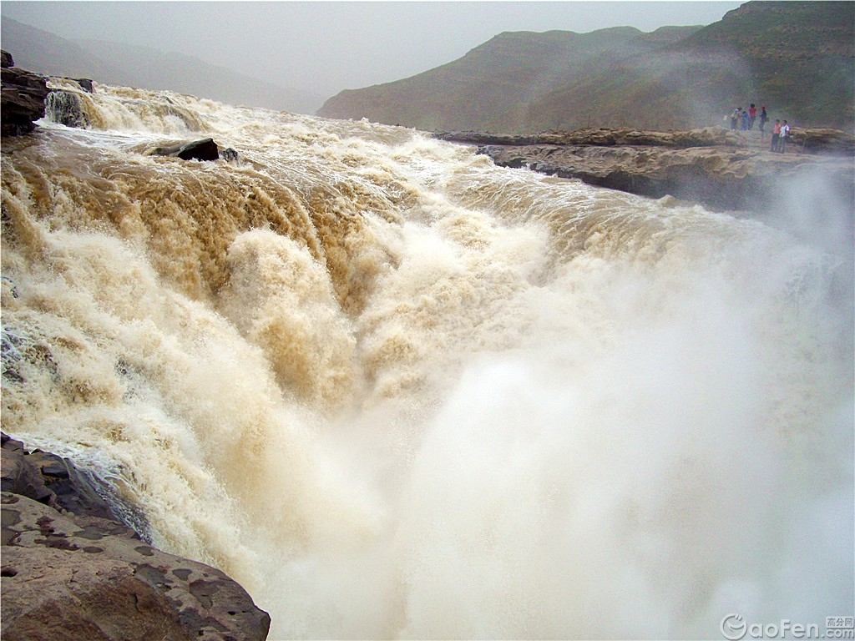

Slide 4
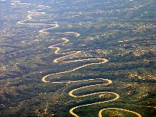

Slide 5
白日依山尽，黄河入海流。
欲穷千里目，更上一层楼。
——《登鹳雀楼》【唐】王之涣
黄河远上白云间，一片孤城万仞山。
羌笛何须怨杨柳，春风不度玉门关。
——《凉州词》【唐】王之涣

Slide 6
君不见黄河之水天上来，奔流到海不复回。
——李白《将进酒》

Slide 7
自读要求:
1.标出自然段的序号.
2.画出文中生字组成的词.
3.黄河的主人是谁?

Slide 8

piāo
（漂流）
漂
piào
（漂亮）
piǎo
（漂白）

Slide 9
xì
（联系）
系
jì
（系鞋带）

Slide 10
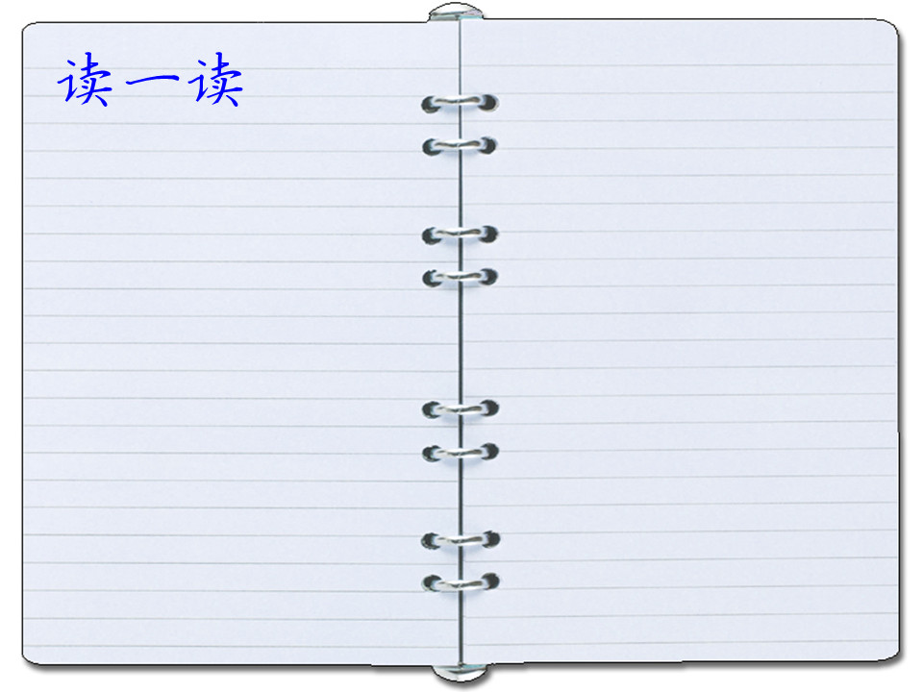
gǔn zhuó cí zhēng
滚 浊 磁 整
黄河滚滚 浊浪排空 磁力 整个
滚动 污浊 磁铁 整齐

Slide 11
tūn jī gāo píng
吞 积 篙 凭
吞没 体积 竹篙 任凭
囫囵吞枣 积蓄 篙子 凭借

Slide 12
我会读:
万马奔腾 羊皮筏子
浊浪排空 提心吊胆
谈笑风生 波浪滔滔
鼓浪前进 专心致志

Slide 13
胆战心惊：
战，发抖。形容十分害怕。
惊涛骇浪：
骇，惊吓。汹涌吓人的浪涛。
如履平地：履，踩。
像走在平地上一样。比喻从事某项活动十分顺利。

Slide 14
提心吊胆：
形容十分担心或害怕。
浊浪排空：
排：推开。浑浊的浪头向天空冲去。

Slide 15
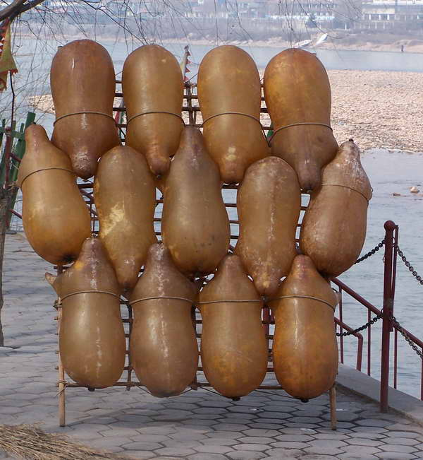

Slide 16
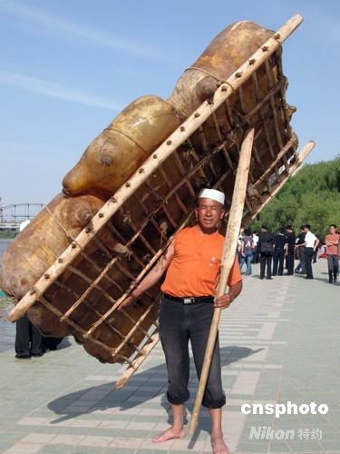

Slide 17
你从每组词中发现什么？选用词语说说课文内容。
艄公 凭着 竹篙 如履平地
羊皮筏子 体积 整个儿 吞没
黄河滚滚 浊浪排空 波浪滔滔 惊涛骇浪

Slide 18
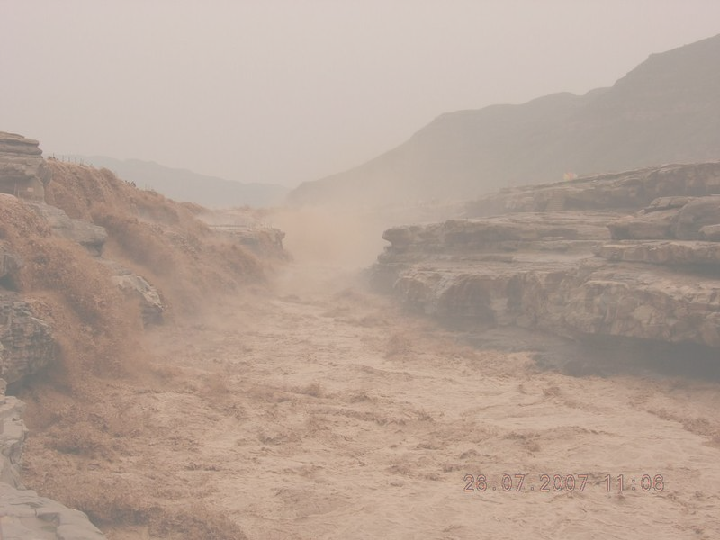
黄河滚滚。那万马奔腾、浊浪排空的气势，令人胆战心惊。

